Slide 1
חידון ספר שופטים
בשקופיות הבאות תצפו בחידות
המורכבות ממילים ומתמונות.
עליכם מוטל, תלמידים יקרים,
לפצח ולגלות את הדמויות והסיפורים.

Slide 2
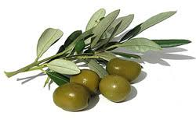
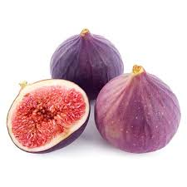
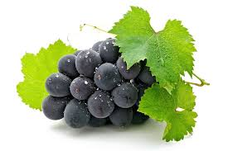
?

Slide 3
התשובה:
יותם – הזית והתאנה והגפן

Slide 4
מי אני?
בִּזְכוּת הֱיוֹתוֹ אִטֵּר
הִפְתִּיעַ אֶת הַמֶּלֶךְ יוֹתֵר,
הָרַג אוֹתוֹ בְּהַפְתָּעָה
וּלְיִשְׂרָאֵל הֵבִיא יְשׁוּעָה

Slide 5
התשובה:
אהוד בן גרא

Slide 6
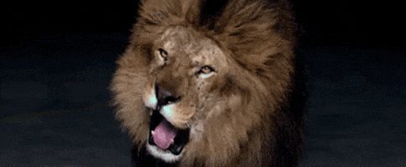
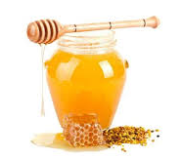
?

Slide 7
התשובה:
שמשון פרק יד מפלת האריה.

Slide 8
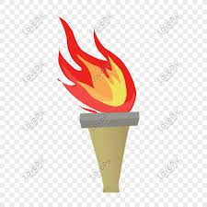
X2

Slide 9
התשובה:
שמשון, פרק טו, קשירת השועלים

Slide 10
מי אני?
הָרַג 600 פְּלִשְׁתִּים בְּמַלְמַד הַבָּקָר
וְהֵבִיא לְיִשְׂרָאֵל כָּבוֹד וִיקָר

Slide 11
התשובה:
שמגר בן ענת

Slide 12
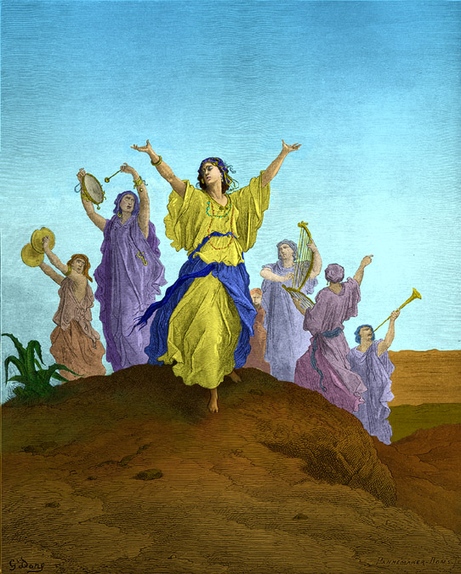
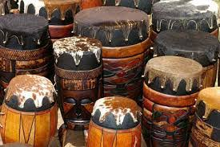

Slide 13
התשובה:
בת יפתח, יצאה בתופים ובמחולות

Slide 14
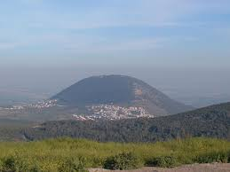

Slide 15
התשובה:
הר תבור פרק ד'
מקום הקרב בין ברק לכנענים

Slide 16
מי אני?
נְבִיאָה וְשׁוֹפֶטֶת,
נִצְּחָה אֶת צְבָא סִיסְרָא
וּכְדֵי לְהוֹדוֹת לָהּ' אָמְרָה שִׁירָה

Slide 17
התשובה:
דבורה הנביאה

Slide 18
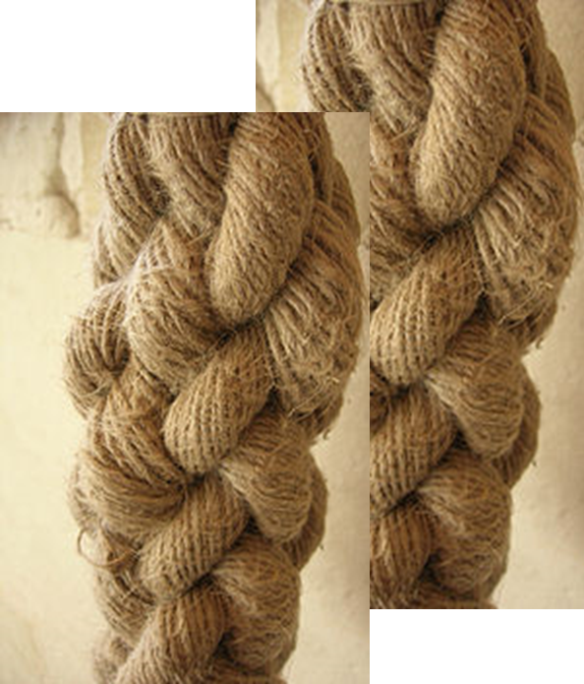
X2

Slide 19
התשובה:
שמשון נקשר בשני עבותים חדשים.

Slide 20


Slide 21
התשובה:
אהוד הרג את עגלון מלך מואב
עם חרב פיפיות

Slide 22
מי אני?
הָרַג אֶת 70 אֶחָיו בְּלִי בּוּשָׁה
סוֹפוֹ שֶׁנֶּהֱרַג עַל יְדֵי אִשָּׁה
.

Slide 23
התשובה:
אבימלך בן גדעון

Slide 24
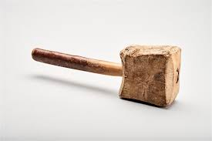
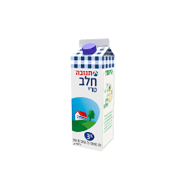

Slide 25
התשובה:
מעשה יעל וסיסרא
מקבת=פטיש ויתד.

Slide 26
מי אני?
יָצְאָה לִקְרַאת אָבִיהָ בְּשִׂמְחָה וּבְשָׂשׂוֹן
וְזֶה הִסְתַּיֵּם בְּאָסוֹן

Slide 27
התשובה:
בת יפתח

Slide 28
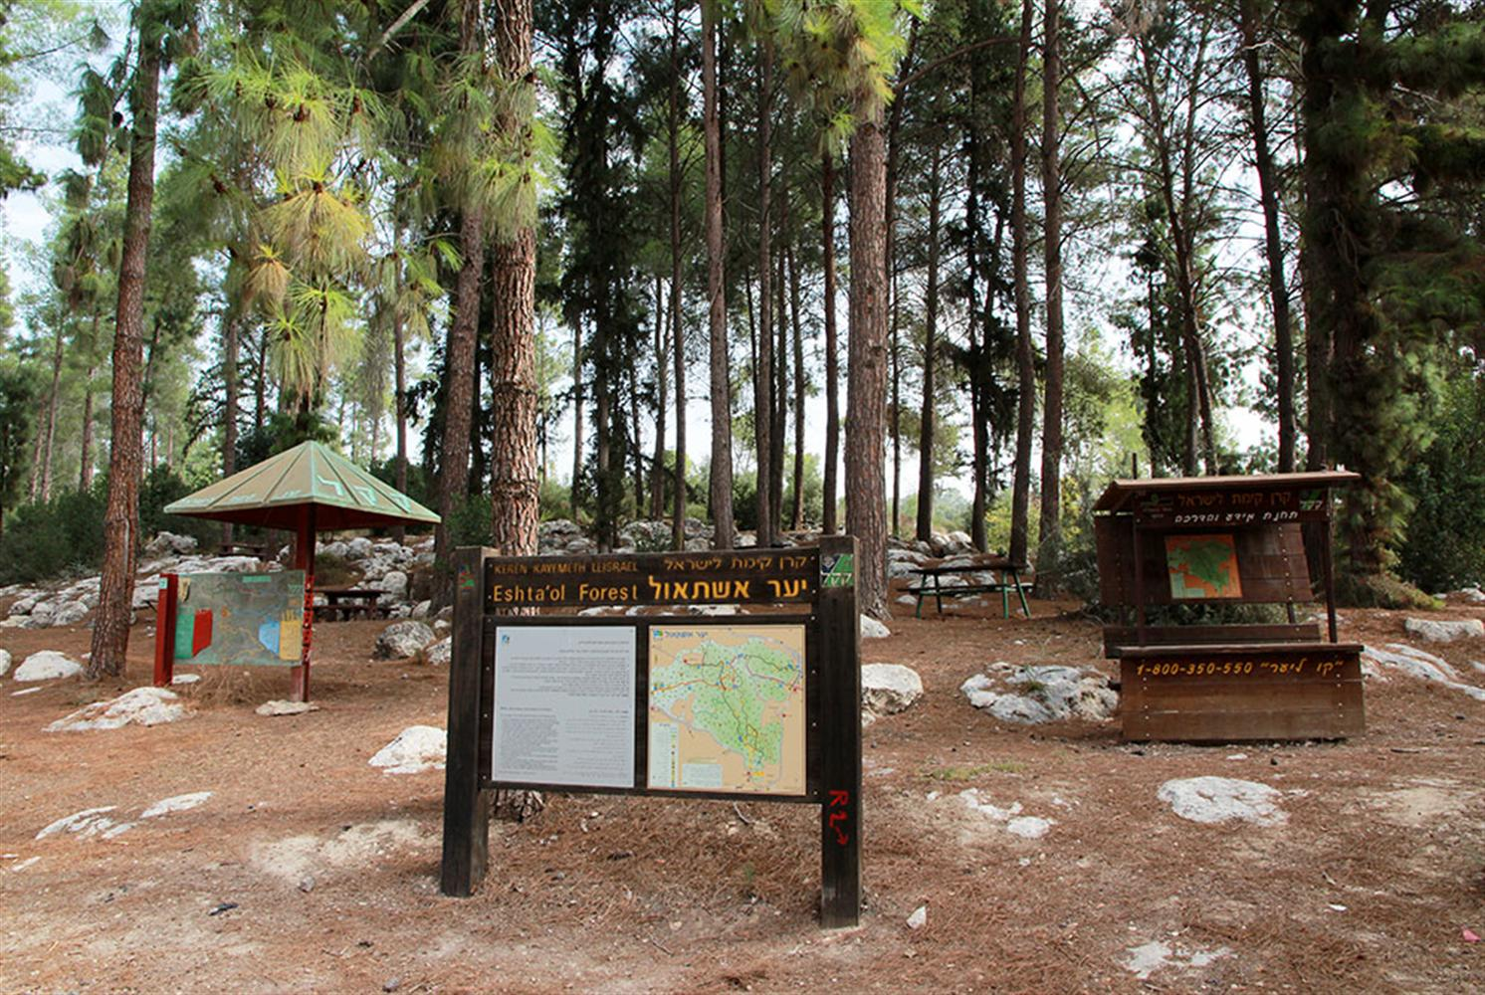

Slide 29
התשובה:
שמשון, רוח ה' מפעמת בו
בין צרעה ובין אשתאול
פרק י"ג

Slide 30
מי אני?
הָיְתָה אִשָּׁה עֲקָרָה
מֵהַמַּלְאָךְ קִבְּלָה בְּשׂוֹרָה
הִשָּׁמְרִי מִיַּיִן וְשֵׁכָר
כִּי בְּנֵךְ יִהְיֶה אָדָם מֻבְחָר

Slide 31
התשובה:
אשת מנוח

Slide 32
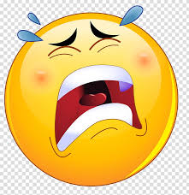

Slide 33
התשובה:
ליד הגלגל עם ישראל שומעים
שהקב"ה לא יסייע להם באופן ניסי
לכבוש את הארץ והעם בוכים
פרק ב

Slide 34
מי אני?
עַל יְדֵי מַלְאָךְ מֻנָּה לַתַּפְקִיד
לְכָל אֶחָד מֵחַיָּלָיו נָתָן כַּד, שׁוֹפָר וְלַפִּיד

Slide 35
התשובה:
גדעון

Slide 36

יפה מאוד,
אתם אלופים!!
ברכות לסיום
ספר שופטים

